Slide 1
—Adaptação Climática
“Por um clima habitável: Compromissos net-zero devem ser apoiados por ações credíveis.”
Acordo Paris
Lei Base Clima (Lei n.º 98/2021) Portugal
Net Zero
Mestrado Recursos Digitais em Educação

Slide 2
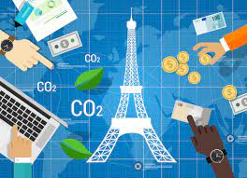
Acordo Paris
O Acordo de Paris (em francês: Accord de Paris), muitas vezes referido como os Acordos de Paris ou os Acordos Climáticos de Paris, é um tratado internacional sobre mudanças climáticas, adotado em 2015.
Abrange mitigação, adaptação e financiamento das mudanças climáticas .
O Acordo foi negociado por 196 partes na Conferencia das Nações Unidas sobre Mudanças Climáticas de 2015.
O Acordo de Paris entrou em vigor a 4 de novembro de 2016, uma vez cumprida a condição de ratificação por, pelo menos, 55 países, que representavam no mínimo 55 % das emissões mundiais de gases com efeito de estufa.
As emissões devem ser reduzidas o mais rápido possível e chegar a neutralidade em algum momento perto final do século XXI. Para ficar abaixo de 1,5 C de aquecimento global, as emissões precisam ser cortadas em cerca de 50% até 2030.
O objetivo é ajudar os países a se adaptarem aos efeitos das mudanças climáticas e mobilizar financiamento suficiente.

Slide 3
Acordo Paris
O Acordo de Paris inclui um plano de ação para limitar o aquecimento global.
Os seus principais elementos são os seguintes:
um objetivo a longo prazo – os governos acordaram em manter o aumento da temperatura média mundial bem abaixo dos 2 °C em relação aos níveis pré-industriais e em envidar esforços para limitar o aumento a 1,5 °C.
contributos – antes e durante a conferência de Paris, os países apresentaram planos de ação nacionais abrangentes (designados CDN – contributos determinados a nível nacional) no domínio das alterações climáticas para reduzirem as suas emissões
ambição – os governos acordaram em apresentar os seus planos de ação de cinco em cinco anos, estabelecendo metas cada vez mais ambiciosas.
transparência – os países concordaram em apresentar relatórios aos outros governos e ao público sobre o seu desempenho no alcance das suas metas, para assegurar a transparência e a supervisão.
solidariedade – os Estados-Membros da UE e outros países desenvolvidos continuarão a prestar financiamento à luta contra as alterações climáticas para ajudar os países em desenvolvimento a reduzirem as emissões e a criarem resiliência para lidarem com os efeitos das alterações climáticas.

Slide 4
Lei de Bases do Clima
A Lei de Bases do Clima (Lei n.º 98/2021), aprovada pela Assembleia da República em 31 de dezembro de 2021, vem consolidar objetivos, princípios e obrigações para os diferentes níveis de governação para a ação climática, nomeadamente:
-Estipula direitos e deveres em matéria de clima, reforçando o direito à participação dos cidadãos;
-Define o quadro de governação da política climática, criando novas estruturas e requisitos, incluindo o Conselho para a Ação Climática, os planos de ação climática municipais e regionais;
-Cria novos requisitos e estabelece calendários para instrumentos de planeamento e avaliação da política climática, uma estratégia industrial verde;
-Define novos princípios e normas relativas aos instrumentos económicos e financeiros, com particular incidência no processo orçamental do Governo, na tributação verde;
-Define normas para climática setorial, (nas áreas da energia, transportes, materiais e consumo, cadeia agroalimentar e sequestro de carbono);
-A Lei de Bases do Clima (LBC) é um conjunto de obrigações relativas à necessidade de desenvolvimento de novos instrumentos da política climática, (os Planos Regionais de Ação Climática (PRAC) e os Planos Municipais de Ação Climática (Art.º 14.º - Políticas Climáticas regionais e locais).

Slide 5
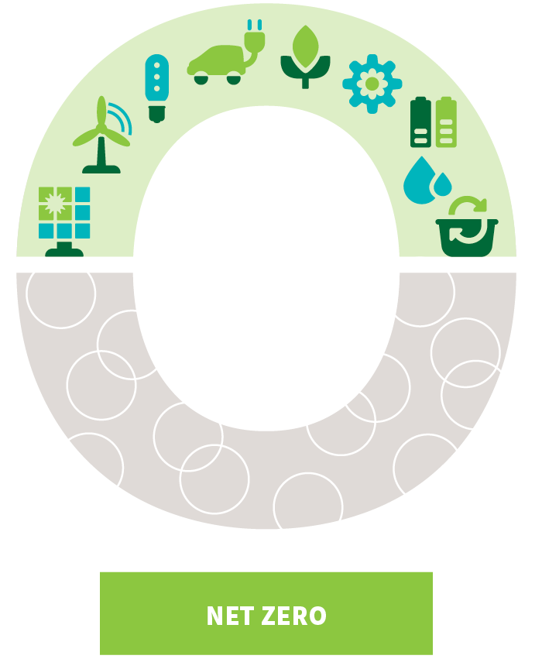
Net Zero
O Net Zero refere-se a um equilíbrio entre as emissões de gases de efeito estufa (GEE) produzidas pelo homem e sua remoção da atmosfera.
Numa política de net zero, a corporação se compromete a compensar emissões de todos os envolvidos em sua cadeia produtiva.
Comece com 10 ações do dia-dia na vidas das pessoa:
Economize energia em casa;
Caminhe, ande de bicicleta ou use transporte público;
Coma mais vegetais;
Considere sua viagem;
Jogue fora menos comida;
Reduzir, reutilizar, reparar e reciclar;
Mude a fonte de energia da sua casa;
Mudar para um veículo elétrico;
Faça seu dinheiro valer;
Fala.

Slide 6
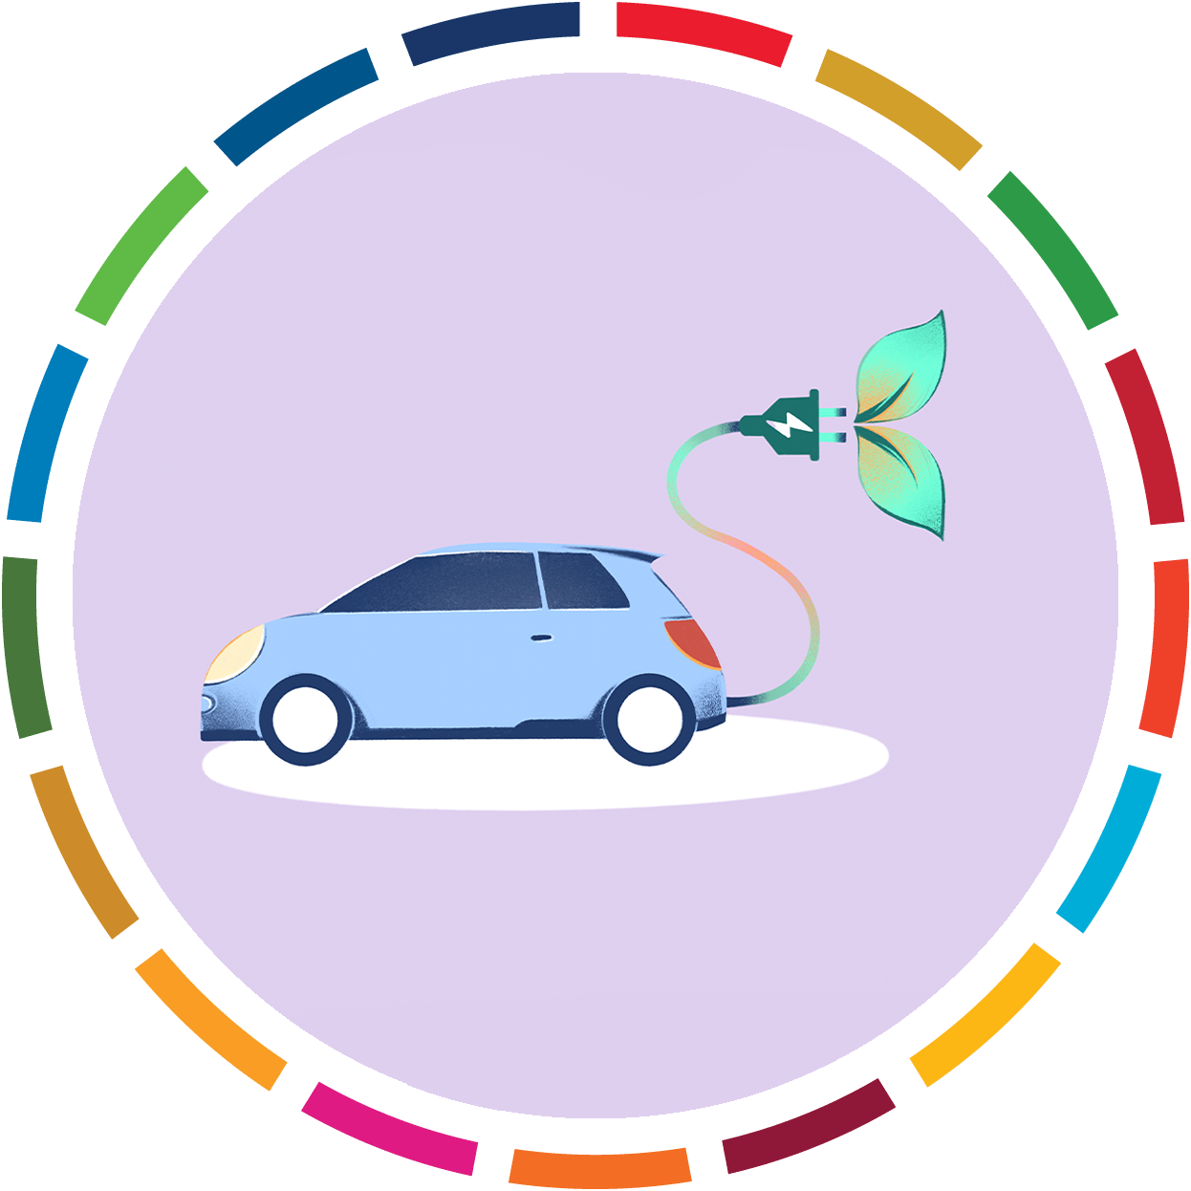
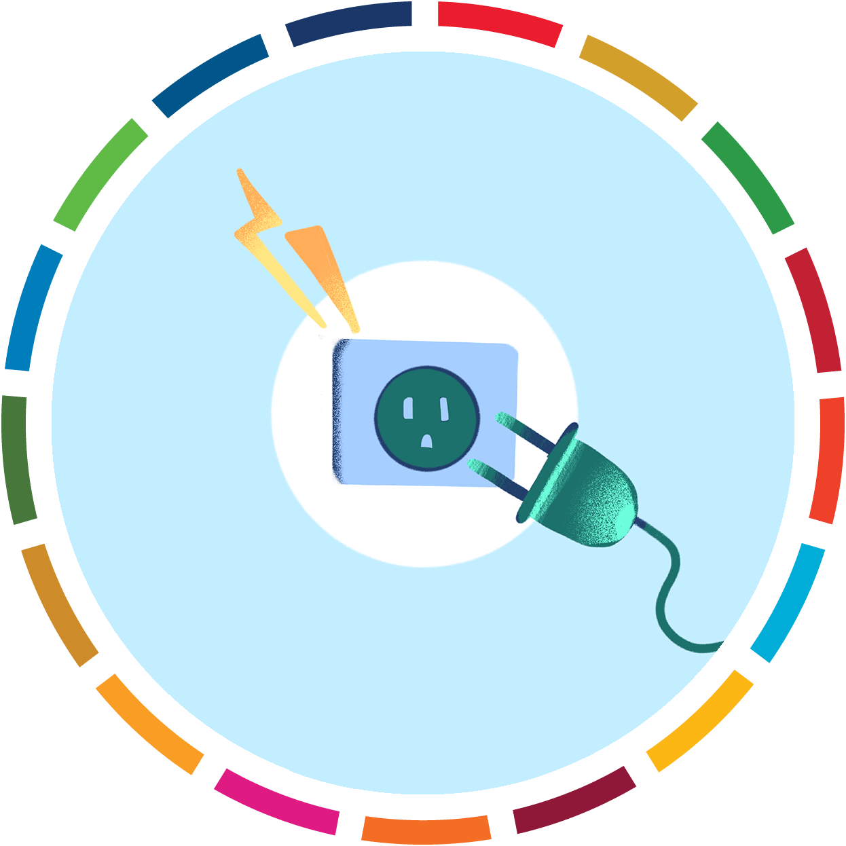
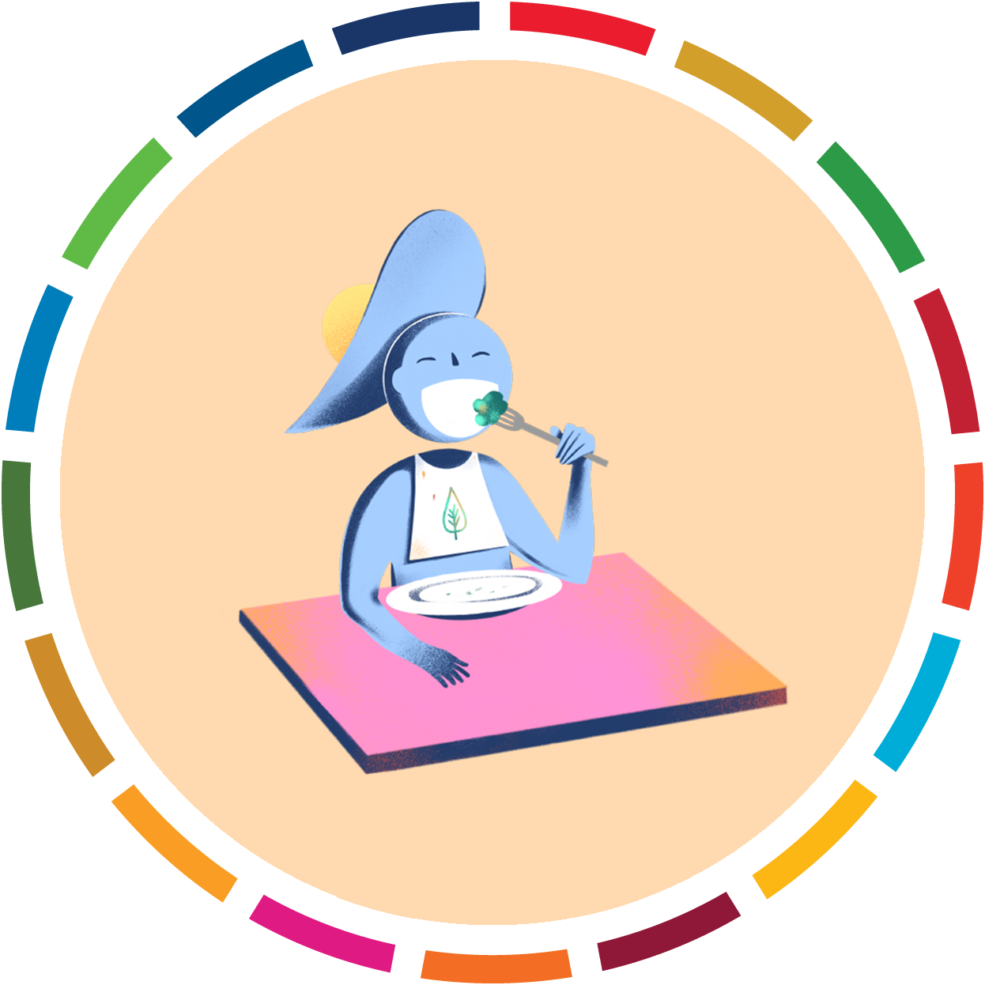
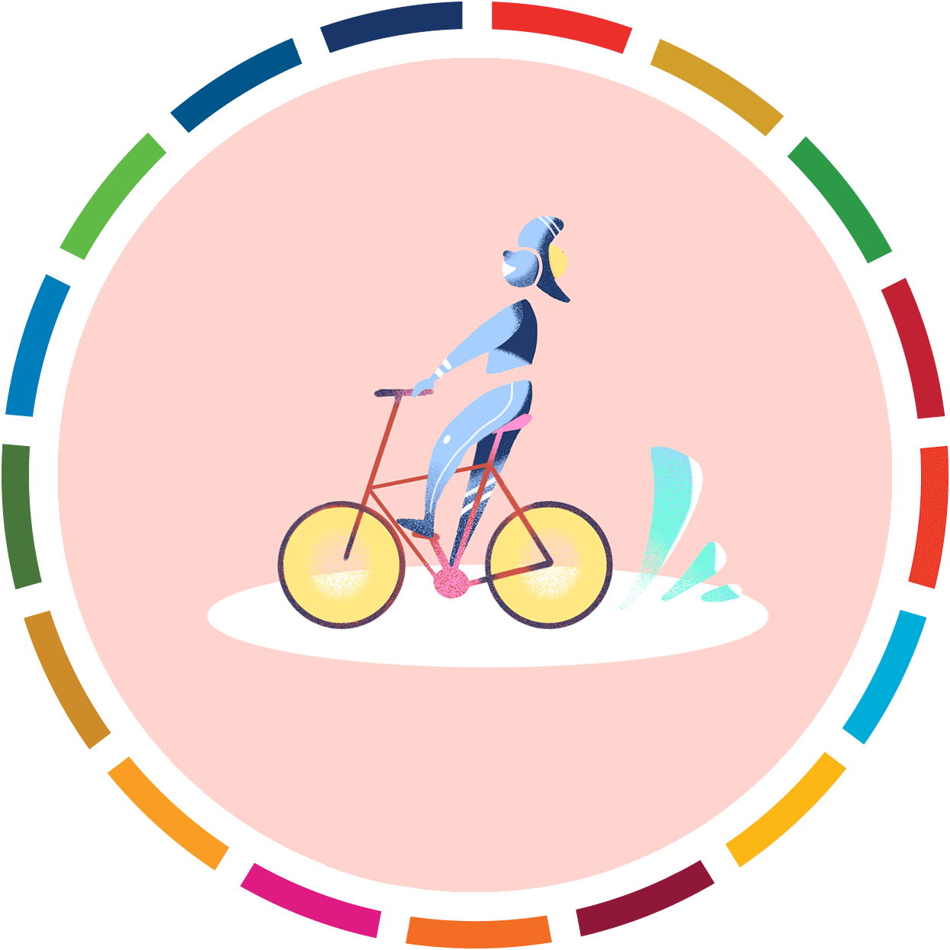
obrigado
Por: Ana Isabel nº 220001008

